Slide 1


Simulating Point-and-Click Behavior in Implicit Adversarial Environment
박진형, 심규철, 이현우
팀명 : VideoHighlight
지도교수 : 이병주 교수님

Slide 2
목차
00
Contents
03
연구 방법
01
연구 소개
04
연구 결과
02
기존 연구와의 차별점
05
결론

Slide 3
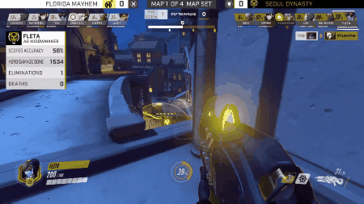

연구 소개
01
Introduction
Point-and-Click Behavior Modeling
Target
User
(Real)
User (Simulated)
→ User의 Point-and-Click Task 수행과정을 실제 인간과 유사하도록 수학적으로 모델링
→ Point-and-Click Policy of Action를 최적화

Slide 4

연구 소개
01
Introduction
Simulating Point-and-Click Behavior in Implicit Adversarial Environments

Slide 5


기존 연구와의 차별점
02
Contribution
(1) Adversarial Agent가 존재하는 실제 환경을 모델링
Single Agent
Multiple Agent
Previous Studies including State-of-the-art: Seungwon Do et al. 2021. A Simulation Model of Intermittently Controlled Point-and-Click Behaviour, CHI
(Ours)

Slide 6


기존 연구와의 차별점
02
Contribution
(2) Human Factor 고려

Slide 7
연구 방법
03
(1) 적대적 강화학습 환경 구축

Slide 8
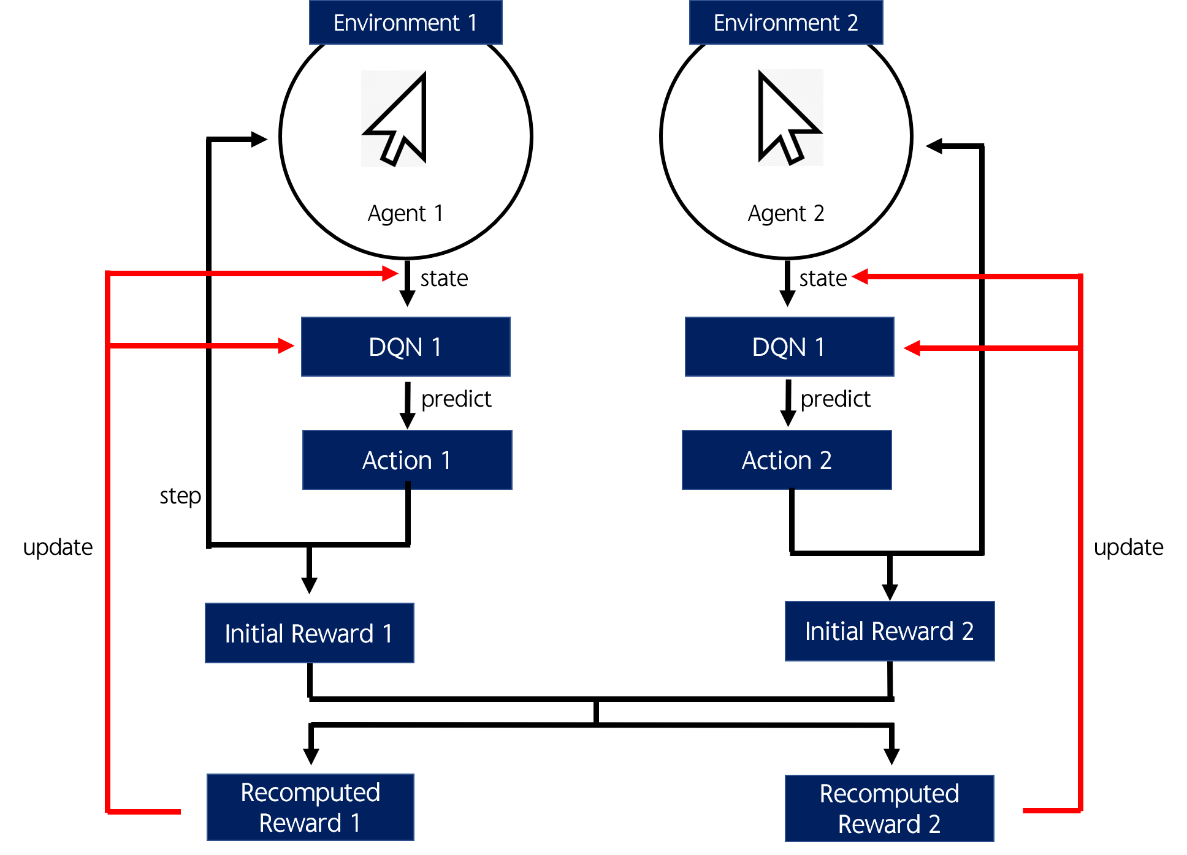
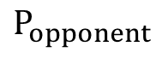
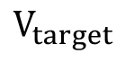
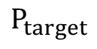
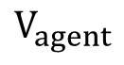
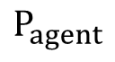
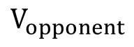
03
(1) 적대적 강화학습 환경 구축
Copied Environment
$$P_{target}$$
$$V_{target}$$
$$P_{agent}$$
$$V_{agent}$$
12개의 Human Factor
$$P_{opponent}$$
$$V_{opponent}$$
들을 고려하여 DQN에서 Reward를
최대화하는 action 선택
Final Reward 1
Final Reward 2

Slide 9
03
(1) 적대적 강화학습 환경 구축
Copied Environment
① Environment
Environment 1
Environment 2
두 agent는 서로 같은 target을 생성하는 서로 다른 environment에서 학습
각 agent가 target을 취득(클릭)하는데 걸리는 시간, 클릭 성공여부 등을 측정
Final Reward 1
Final Reward 2

Slide 10
03
(1) 적대적 강화학습 환경 구축
Copied Environment
② Reward
Success, 7s
Success, 3s
Agent 1
Agent 2
Initial Reward : R++
Initial Reward : R++
Final Reward : R+
Final Reward : R++
→ opponent가 target을 클릭하는 데 걸린 시간 및
클릭 성공 여부를 함께 고려해서 다시 계산한 최종
Reward를 기준으로 각 agent의 policy를 업데이트
Final Reward 1
Final Reward 2

Slide 11
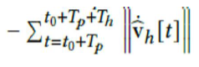
03
(1) 적대적 강화학습 환경 구축
② Reward = Click Reward – Motor Effort
Case | Click Reward | Motor Effort | Example
Case 1 (Click 시도 이전) | 0 |  | -
Case 2 (빠르게 Click 성공) | 14 |  | 상대보다 먼저 클릭해서 성공한 경우, 상대가 먼저 실패한 후에 내가 성공한 경우
Case 3 (늦게 Click 성공) | 9 |  | 상대가 먼저 성공한 이후에 내가 성공한 경우
Case 4 (Click Fail) | -1 |  | 시점에 관계없이 클릭에 실패한 경우

Slide 12
03
(1) 적대적 강화학습 환경 구축
③ Episode Termination
= 두 Agent 가 모두 Click 기회를 소진하는 경우
Fail, 2s
Success, 4s
Success, 4s
Success, 2s
Fail, 2s
Fail, 4s
Agent 1
Agent 2
Agent 1
Agent 2
Agent 1
Agent 2
Episode 종료 시점 : 4s
Episode 종료 시점 : 4s
Episode 종료 시점 : 4s
→ 두 Agent가 모두 기본적으로 Click Success를 목표로 하도록 설정
→ Motor Effort 만을 줄이는 방향으로 잘못 수렴되지 않도록 설정

Slide 13
연구 결과
04
(1) 동일한 Agent 간의 적대적 강화학습 결과
(2) 서로 다른 Agent 간의 적대적 강화학습 결과
Human Factor

Slide 14
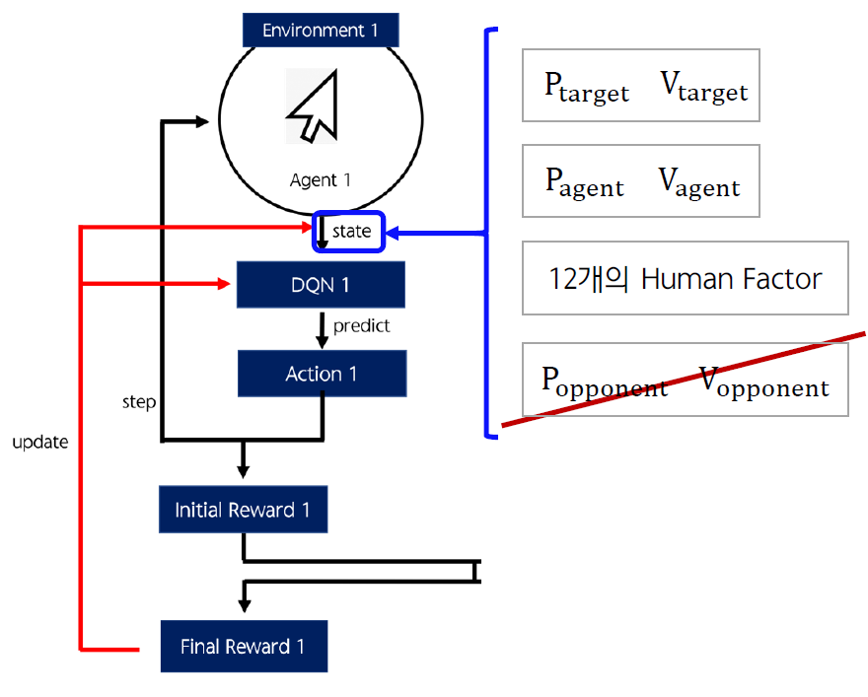
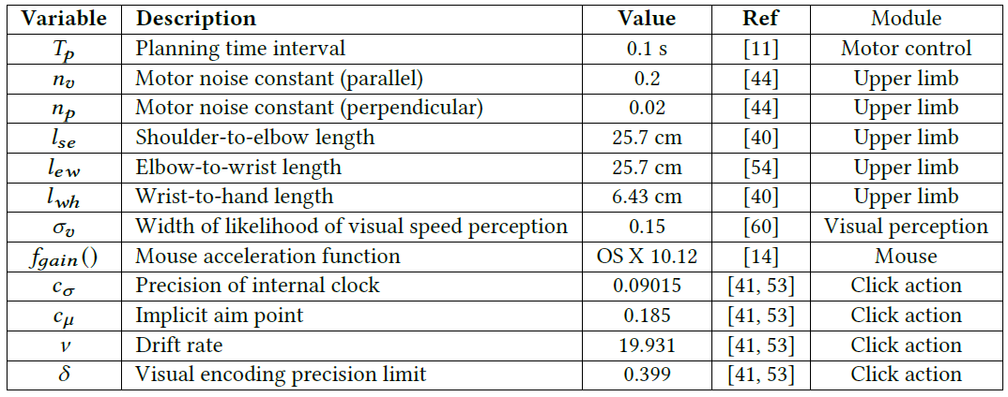
04
(1) 동일한 Agent 간의 적대적 강화학습 결과
• Human Factor
→ 인간의 특성을 state에 반영하기 위한 변수
→ 5개의 Submodule, 12개의 Factor들로 구성
12개의 Human Factor
Mouse
Visual Perception
Motor Control
Upper Limb
Click Action
Do et al. 2021. A Simulation Model of Intermittently Controlled Point-and-Click Behaviour

Slide 15
03
(1) 동일한 Agent 간의 적대적 강화학습 결과
실험 1. 서로 동일한 Human Factor 값을 가지는 Agent 사이의 경쟁적 강화학습
고정
 | 기존 연구 (Do et al.) | Ours
Human Factor | 동일한 값 사용
학습방식 | 강화학습 | 적대적 강화학습
통제변인
→ 적대적 강화학습을 사용하지 않았던 기존 연구와 동일한 Human Factor 값을 사용
조작변인
종속변인
→ 적대적 강화학습 이 Policy 변화에 주는 영향을 검증하는 실험

Slide 16
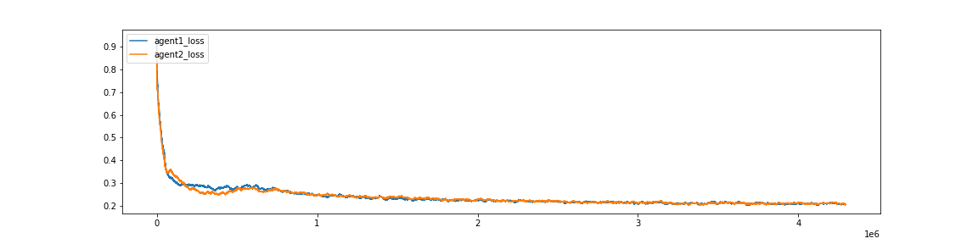
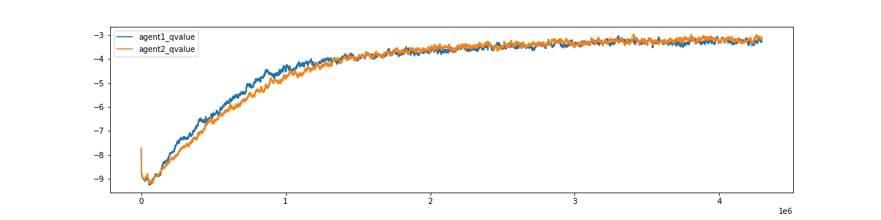
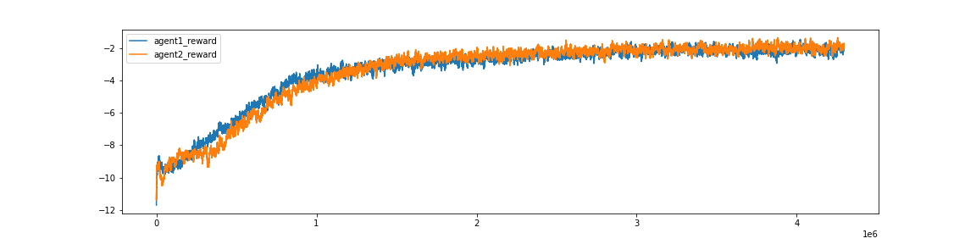
04
(1) 동일한 Agent 간의 적대적 강화학습 결과
Loss
Q-Value
Reward
• 2주간 약 4.3M개 Episode 학습
Agent 1
Agent 2
• Loss는 단조 감소, Q-Value와 Reward는 단조 증가하는 바람직한 양상을 보임

Slide 17
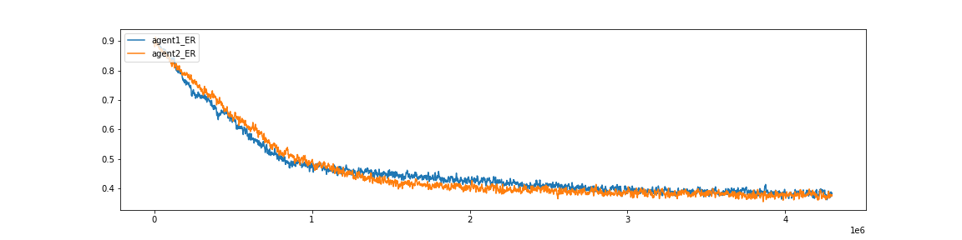
04
(1) 동일한 Agent 간의 적대적 강화학습 결과
Click Failure Rate
• 두 Agent 모두 0.4로 수렴
Agent 1
Agent 2

Slide 18
04
(1) 동일한 Agent 간의 적대적 강화학습 결과
• Model Comparison & Evaluation
VS
Adversarial Model (Ours) Non-Adversarial Model (Do et al, 2021)
Agent 1 == Agent 2 이므로 하나의 Agent 선택
→ 적대적 강화학습이 Policy 변화에 주는 영향 평가
① 정성적 비교 : Policy 시각화
② 정량적 비교 : Trial Completion Time, Click Failure Rate 비교
(Agent가 클릭을 “시도”하는데 까지 걸리는 시간)
(클릭 실패율)

Slide 19
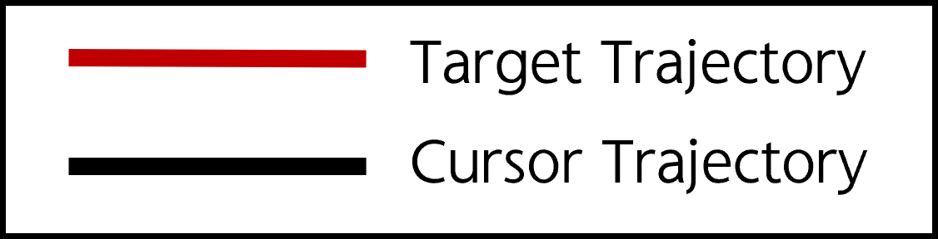
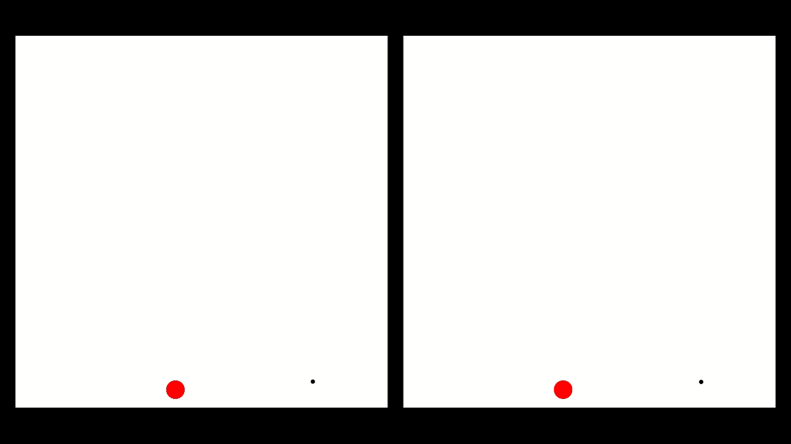
04
(1) 동일한 Agent 간의 적대적 강화학습 결과
① 정성적 비교 : Policy 시각화
Adversarial Model (Ours)
Non-Adversarial Model (Do et al.)

Slide 20
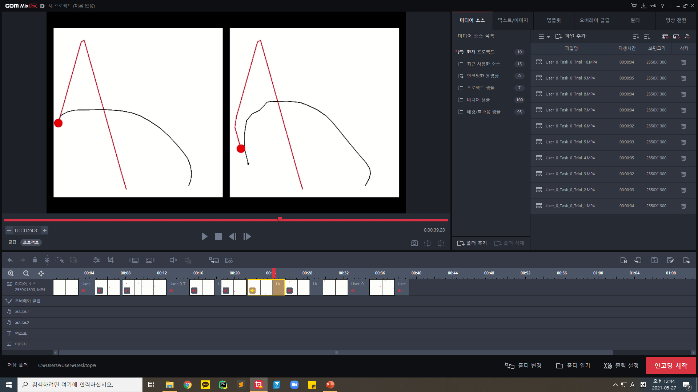
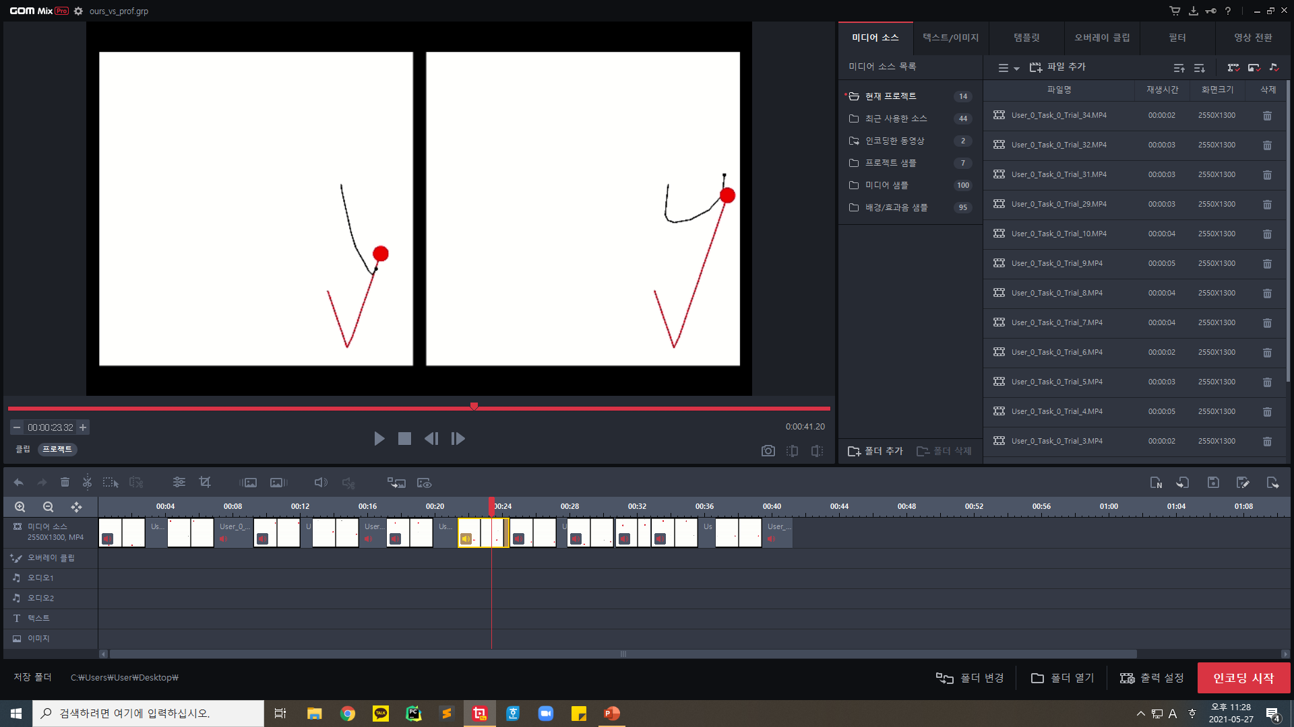
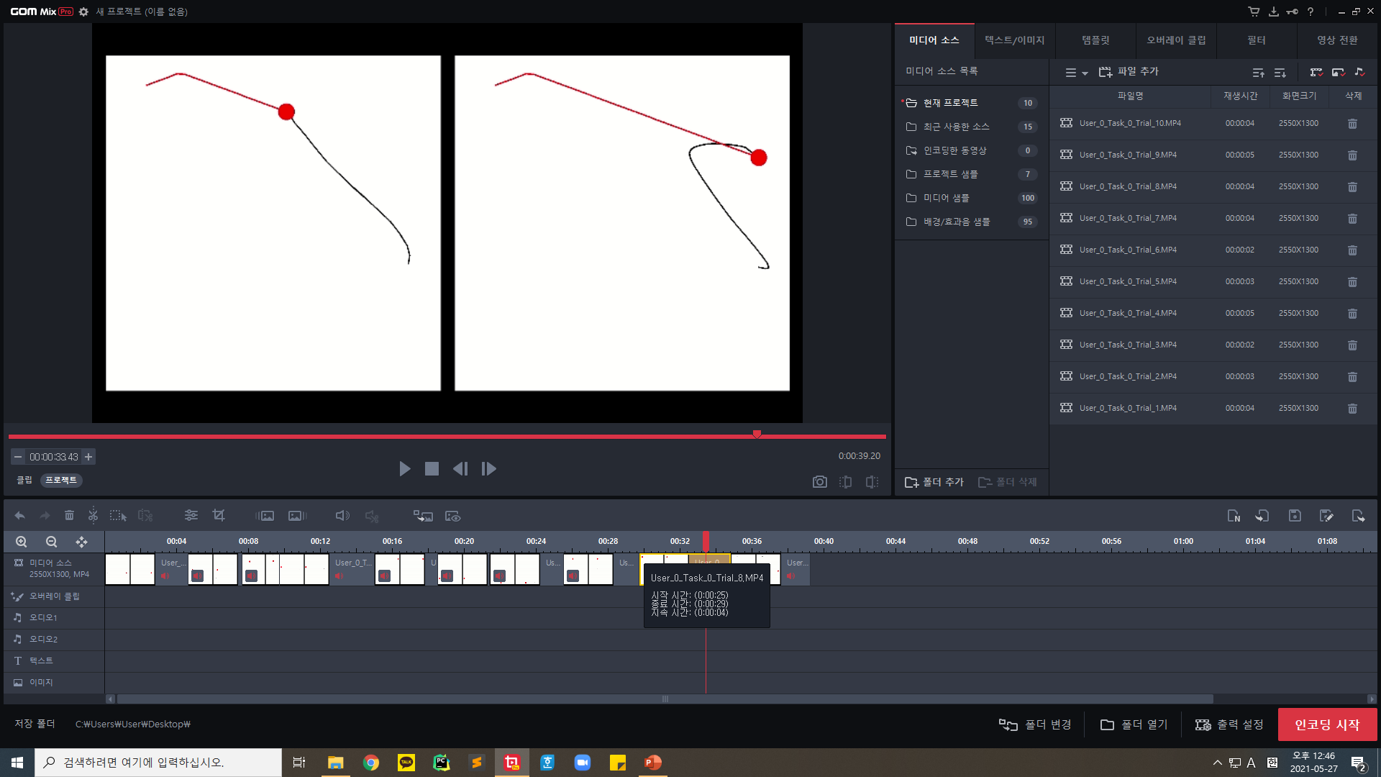
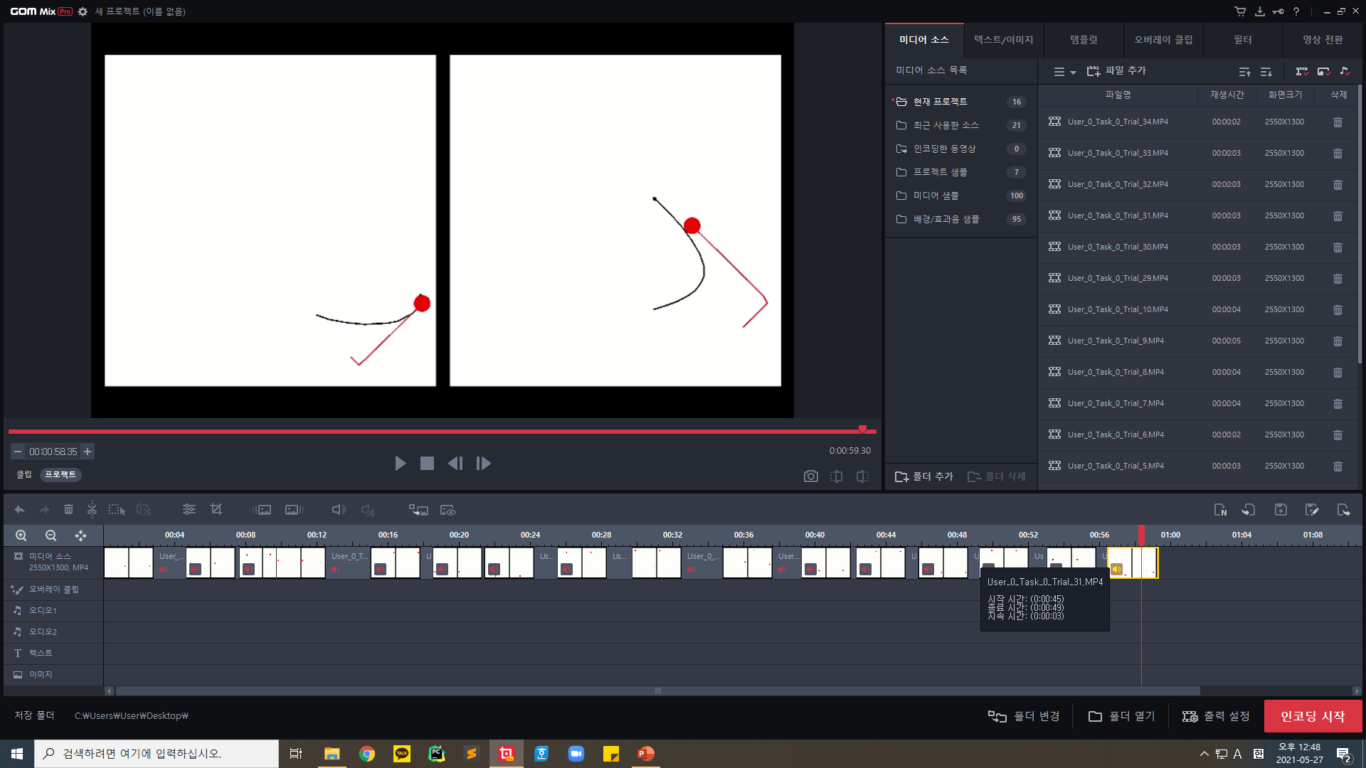
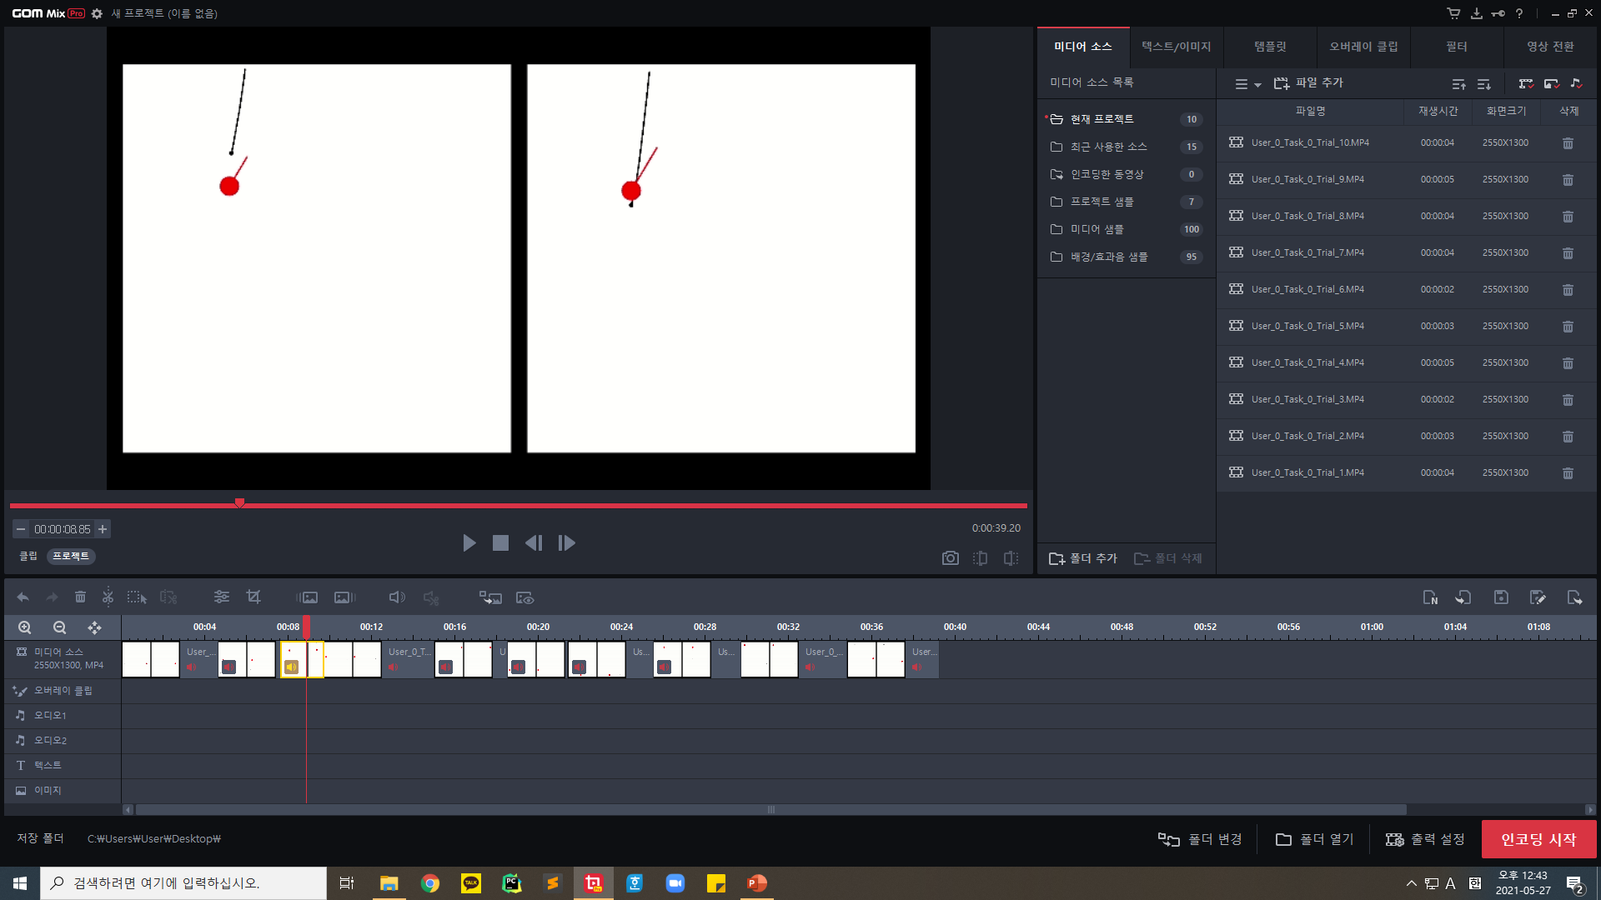
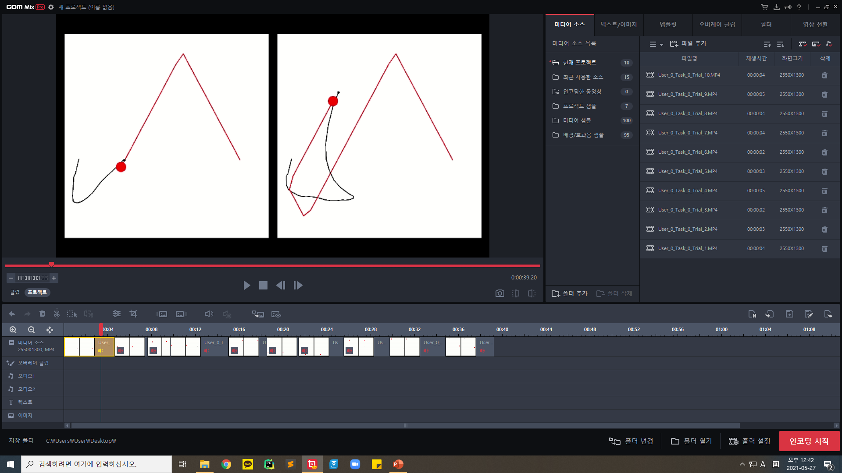
04
(1) 동일한 Agent 간의 적대적 강화학습 결과
① 정성적 비교 : Policy 시각화
Adversarial
Model (Ours)
Non-Adversarial
→ Target과 멀리 있을 때 두 모델의 Policy는 비슷한 양상
→ 적대적 모델은 Target 근처로 접근 시 짧은 Prediction-Horizon을 기준으로 빨리 클릭을 시도하는 Policy를 보임.
→ 반면, 기존 모델은 Target의 이동 경로를 더 먼 미래까지 고려해서 클릭을 시도하는 Policy를 보임

Slide 21
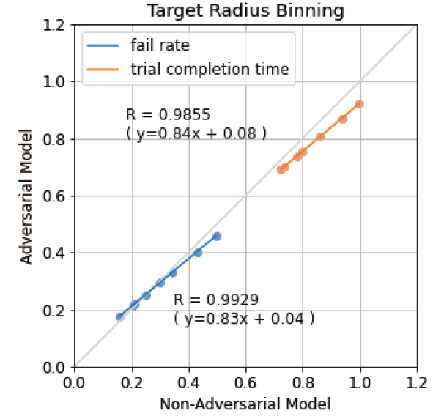
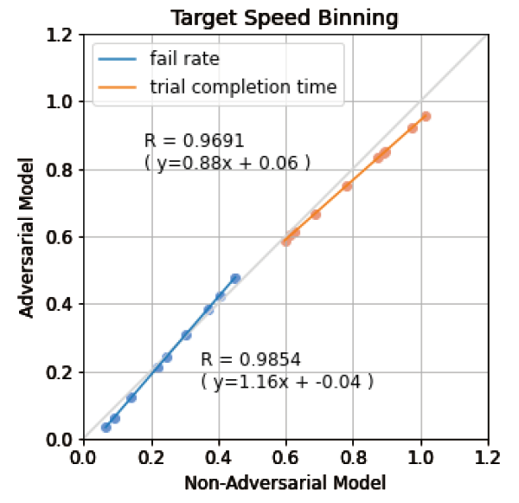
04
(1) 동일한 Agent 간의 적대적 강화학습 결과
② 정량적 분석
→ Adversarial Model이 Non-Adversarial Model에 비해 Trial Completion Time이 짧은 경향을 보임

Slide 22
04
(1) 동일한 Agent 간의 적대적 강화학습 결과
③ 결론
→ 두 모델의 초기 Policy는 비슷
→ Target과 가까워졌을 때 Adversarial Model은 짧은 Prediction Horizon을 가지고 빨리 클릭해버리는 Policy
→ Adversarial Model의 Non-Adversarial Model에 비해 Trial Completion Time이 짧음
→ 반면, Non-Adversarial Model은 Target의 이동 경로를 더 먼 미래까지 고려해서 클릭을 시도하는 Policy를 보임

Slide 23
연구 결과
04
(1) 동일한 Agent 간의 적대적 강화학습 결과
(2) 서로 다른 Agent 간의 적대적 강화학습 결과

Slide 24
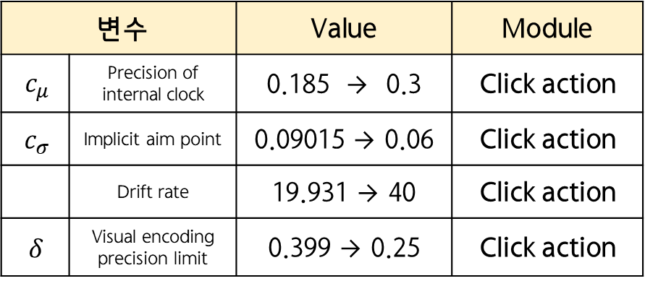
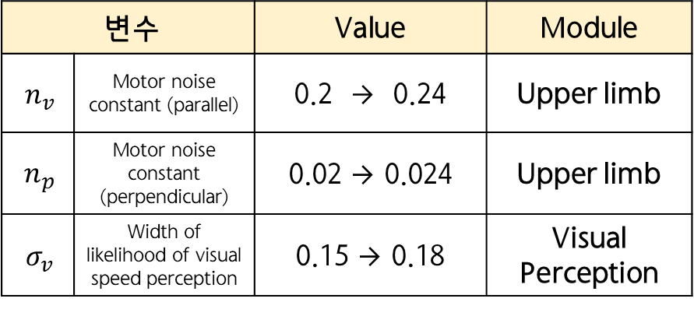
03
(2) 적대적 강화학습 환경 구축 (개별)
실험 2. 서로 다른 Human Factor 값을 가지는 Agent 사이의 경쟁적 강화학습
Agent 1
Agent 2
(Improved Decision-Making Skill Agent)
(Improved Motor Execution Agent)
변수 |  | Value | Module
$${ c}_{μ}$$ | Precision of internal clock | 0.185 → 0.3 | Click action
$${ c}_{σ}$$ | Implicit aim point | 0.09015 → 0.06 | Click action
 | Drift rate | 19.931 → 40 | Click action
$$δ$$ | Visual encoding precision limit | 0.399 → 0.25 | Click action
변수 |  | Value | Module
$${ n}_{v}$$ | Motor noise constant (parallel) | 0.2 → 0.24 | Upper limb
$$n_{p}$$ | Motor noise constant (perpendicular) | 0.02 → 0.024 | Upper limb
$${ σ}_{v}$$ | Width of likelihood of visual speed perception | 0.15 → 0.18 | Visual Perception

Slide 25
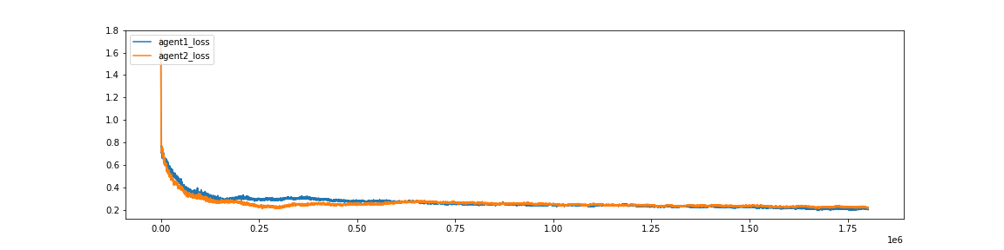
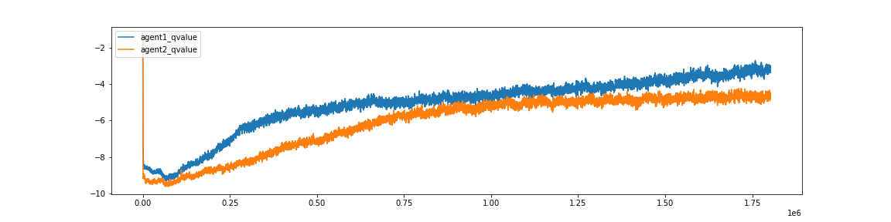
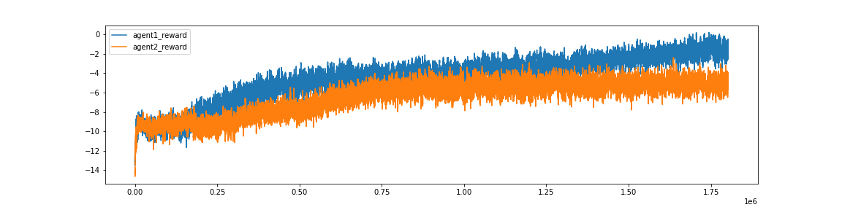
04
(2) 서로 다른 Agent 간의 적대적 강화학습 결과
Loss
Q-Value
Reward
Decision-Making
Motor Execution
• 1주간 약 1.8M개 Episode 학습
• Loss는 단조 감소, Q-Value와 Reward는 단조 증가하는 바람직한 양상을 보임
• Improved Decision-Making Skill Agent가 Reward를 더 빠르게 누적하는 양상을 보임

Slide 26
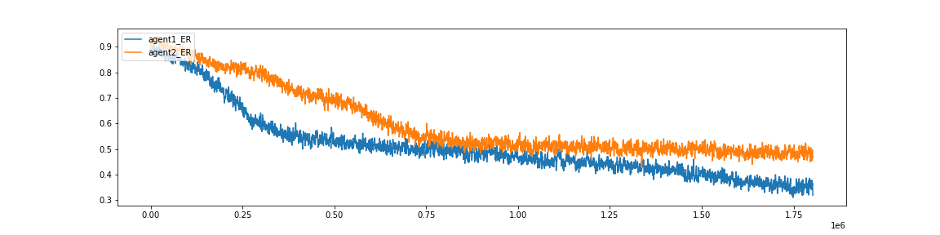
04
(2) 서로 다른 Agent 간의 적대적 강화학습 결과
Click Failure Rate
Motor Execution
Decision-Making
• Improved Decision-Making Skill Agent 가 더 낮은 값(0.35)으로 수렴

Slide 27
04
(2) 서로 다른 Agent 간의 적대적 강화학습 결과
• Model Comparison & Evaluation
VS
Improved Decision-Making Skill Agent Improved Motor Execution Agent
→ Point-and-Click Task를 수행하는 데 영향력이 더 큰 Human Factor를 확인
① 정성적 비교 : Policy 시각화
② 정량적 비교 : Trial Completion Time, Click Failure Rate 비교

Slide 28
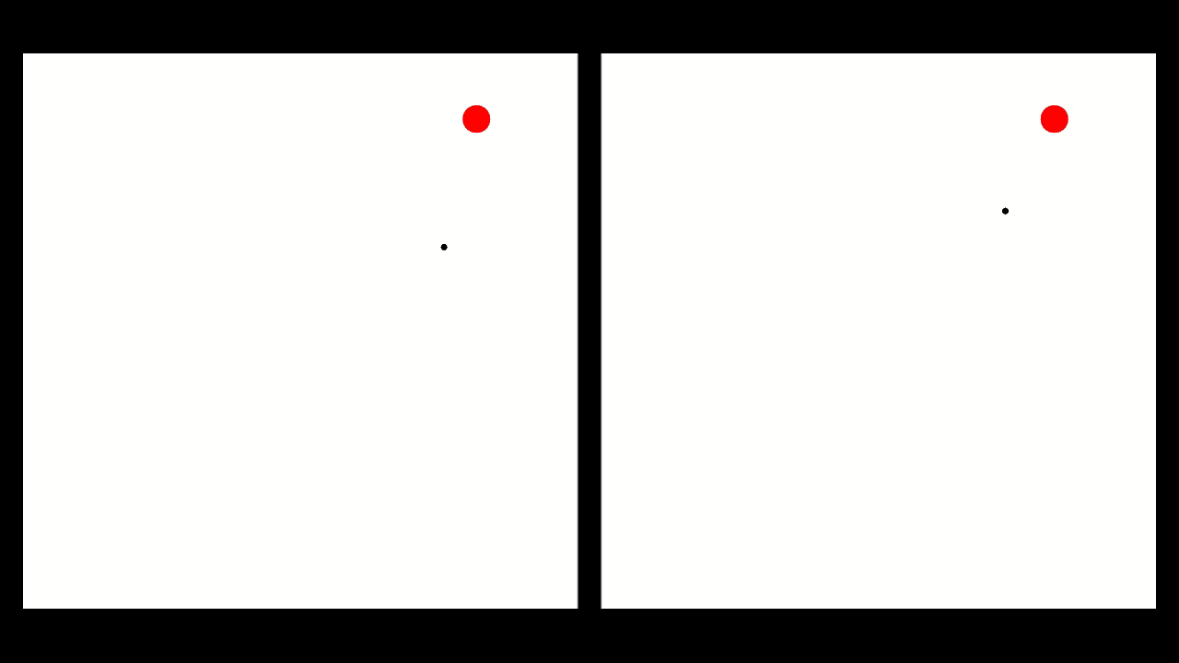
04
(2) 서로 다른 Agent 간의 적대적 강화학습 결과
① 정성적 비교 : Policy 시각화
Improved Decision-Making Skill Agent
Improved Motor Execution Agent

Slide 29
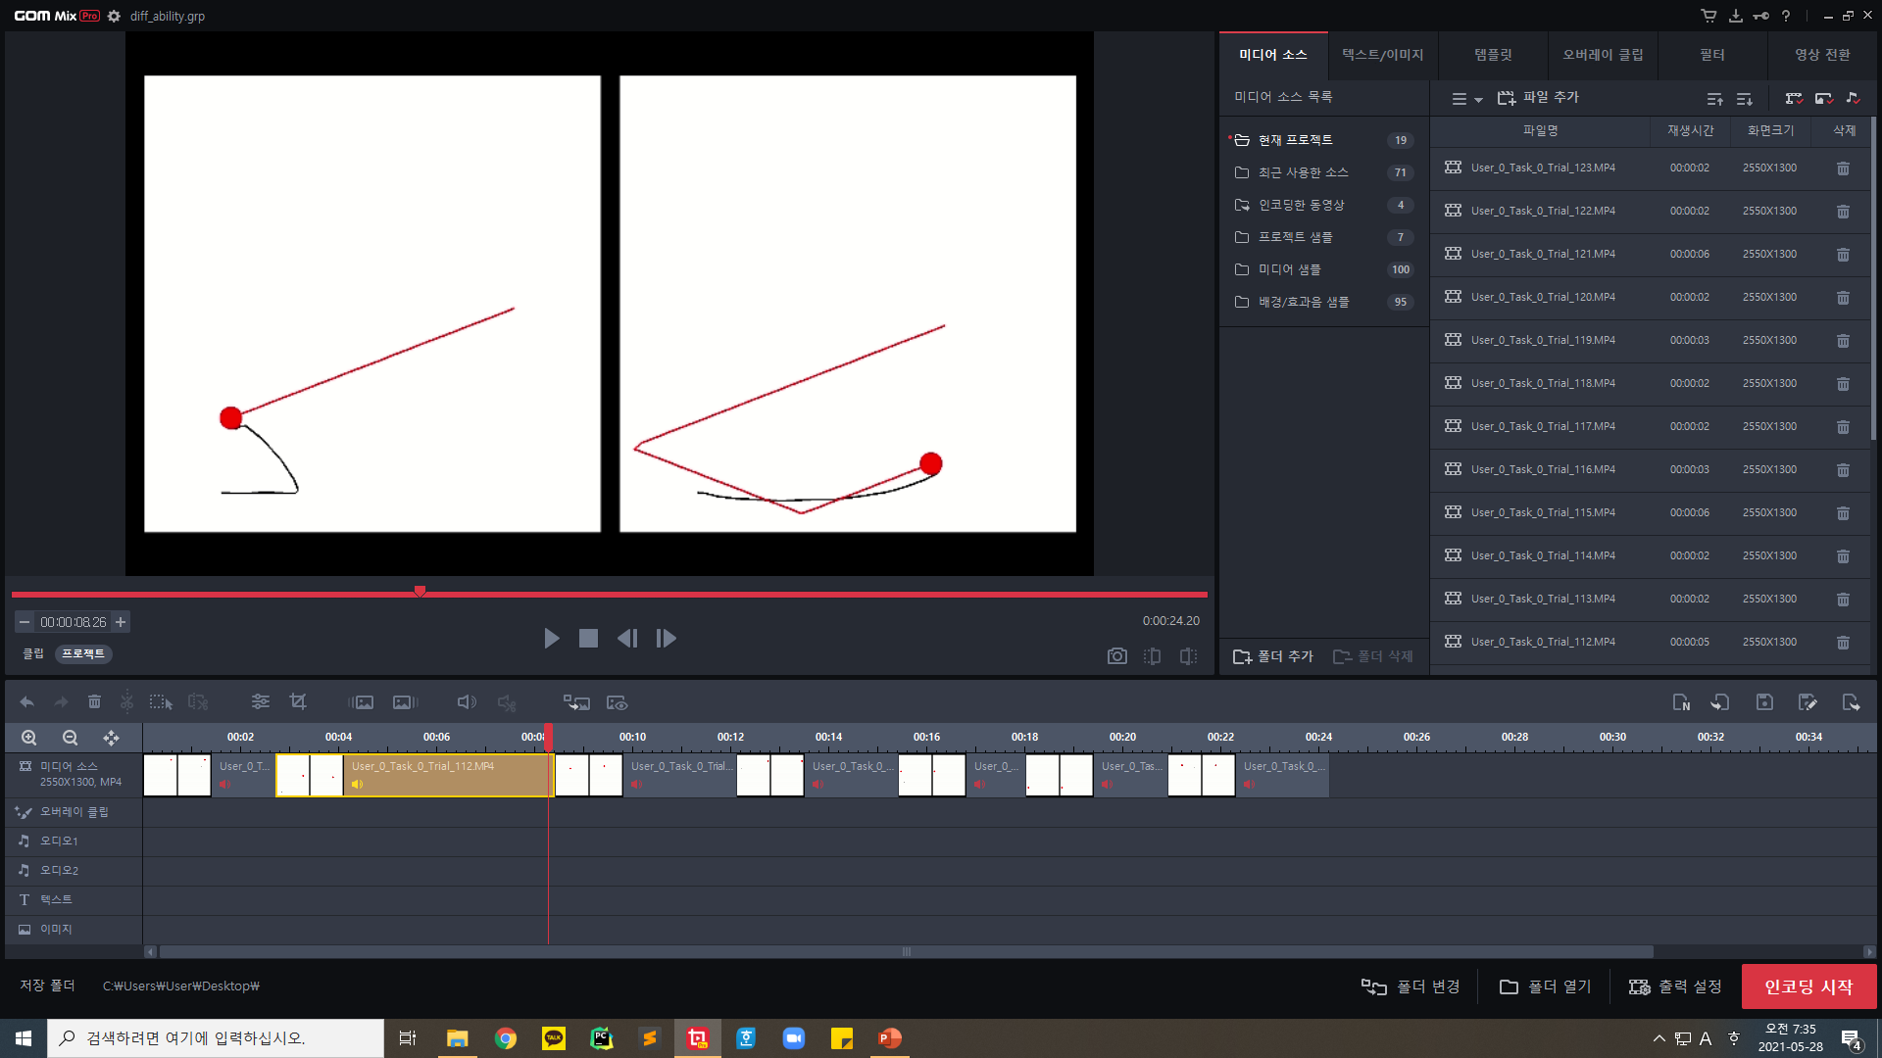
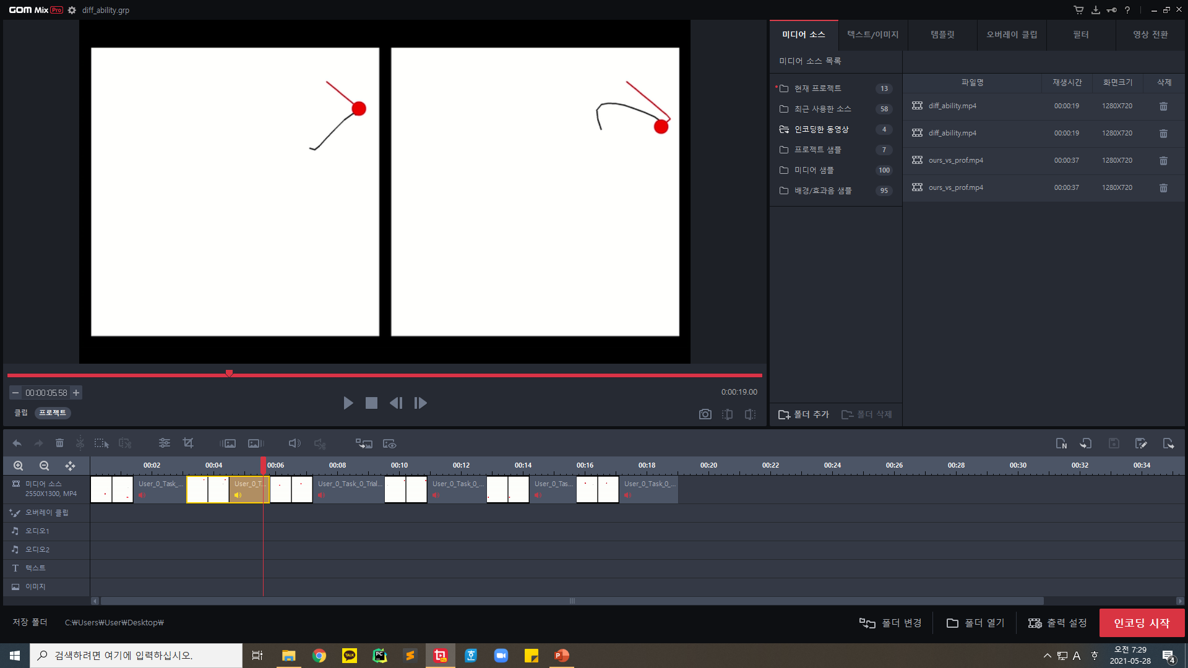
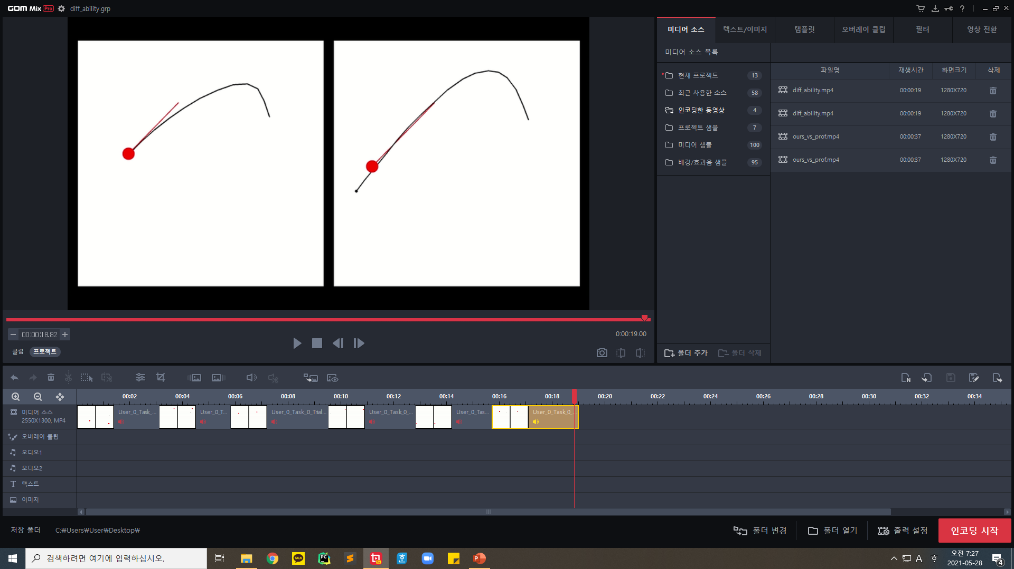
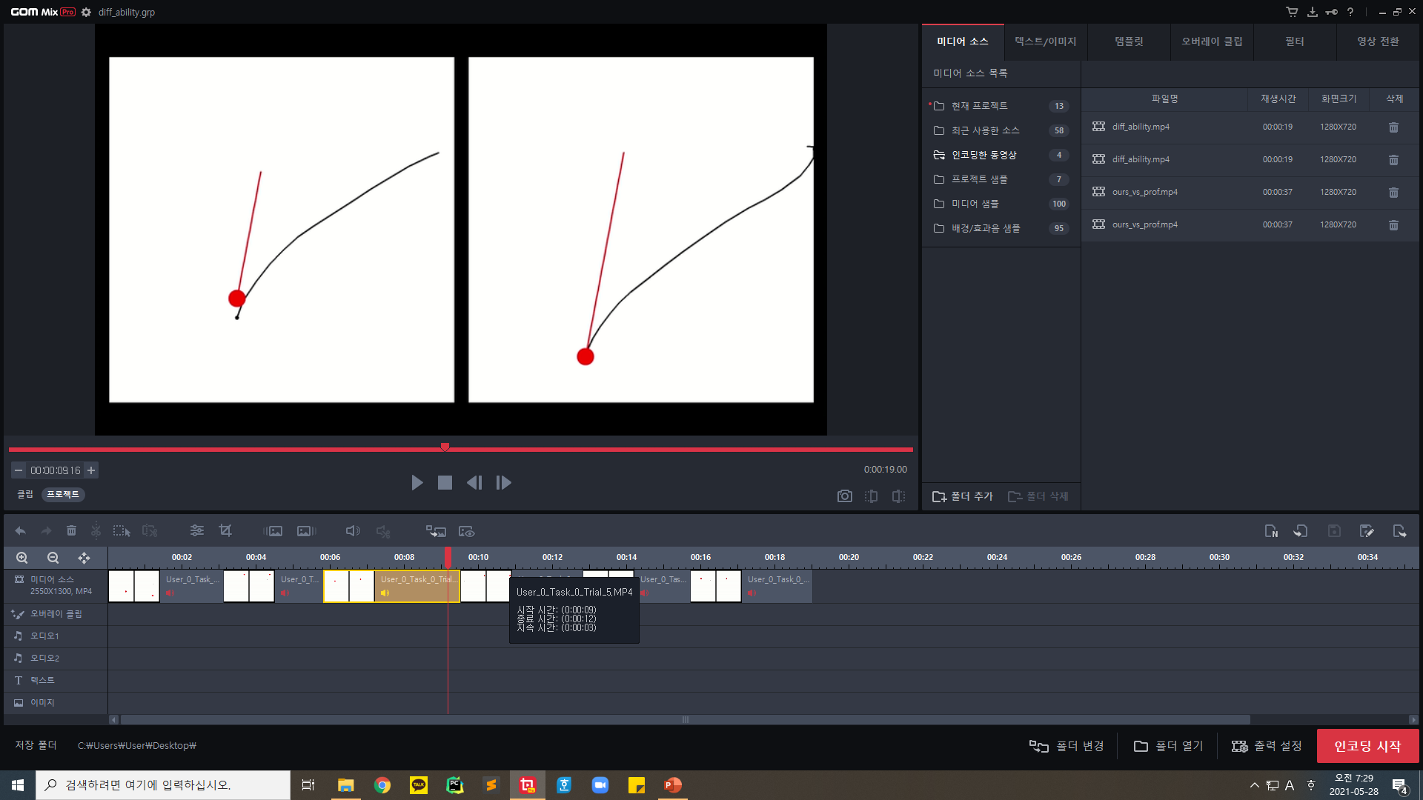
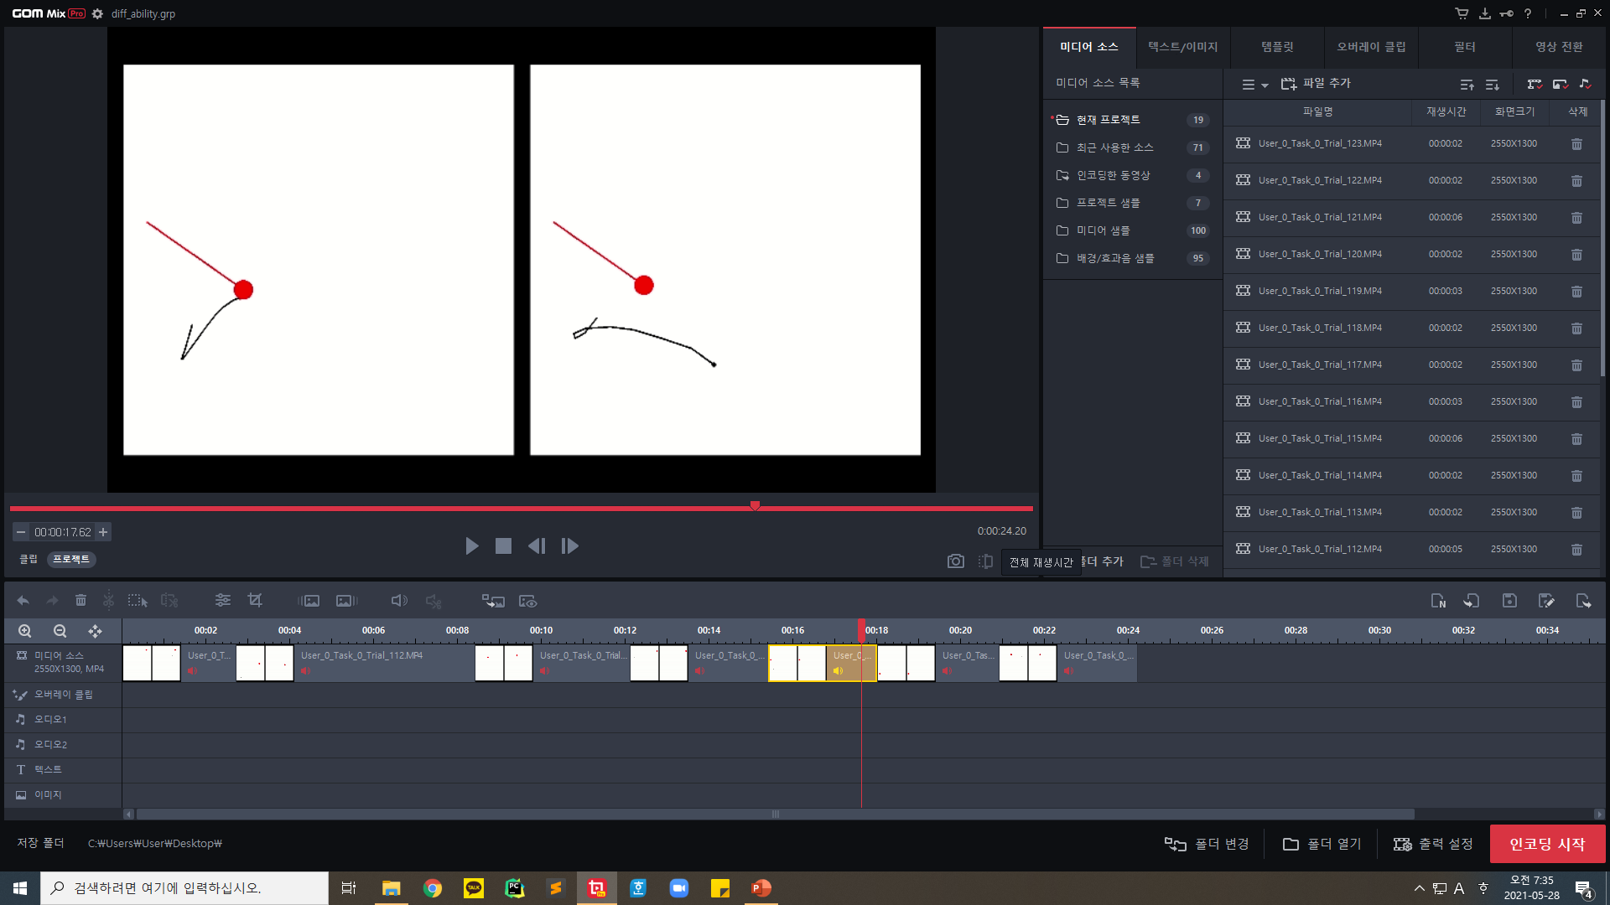
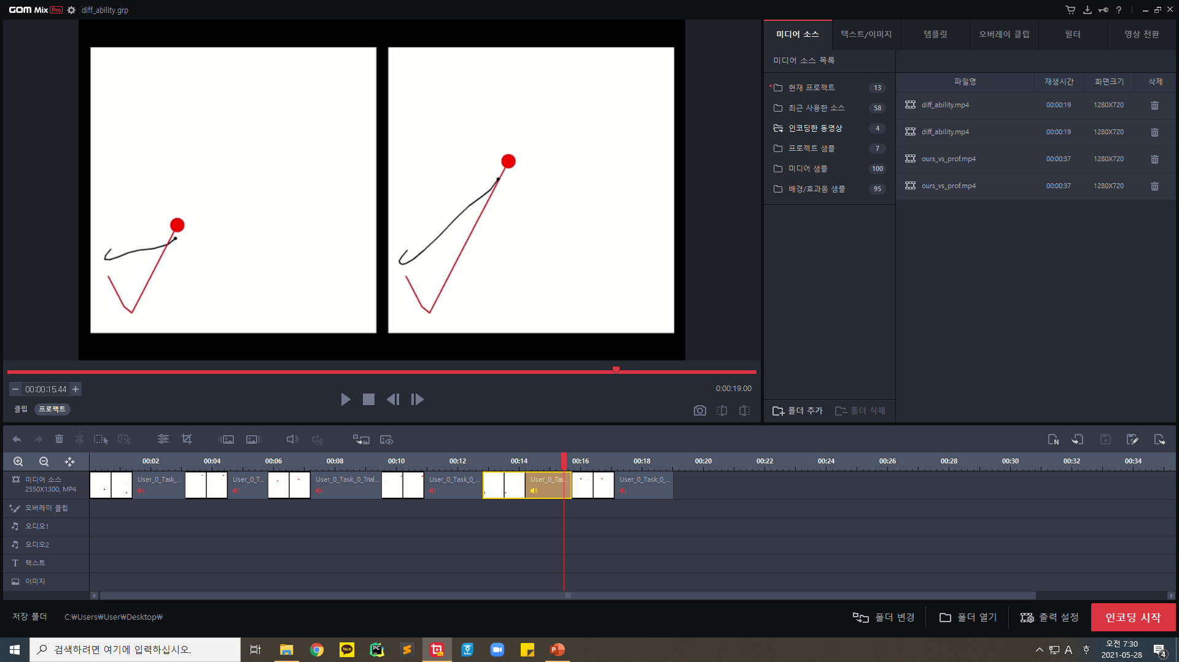
04
(2) 서로 다른 Agent 간의 적대적 강화학습 결과
① 정성적 비교 : Policy 시각화
Improved
Decision-Making
Improved
Motor Execution
→ Improved Decision-Making Skill Agent : Target의 현재 위치로 직진
→ Improved Motor Execution Agent : 먼 미래까지 (boundary에서 튕기는 것까지) 고려해서 Target에 대한
상대속도를 0으로 맞추려고 곡선으로 접근하는 경향

Slide 30
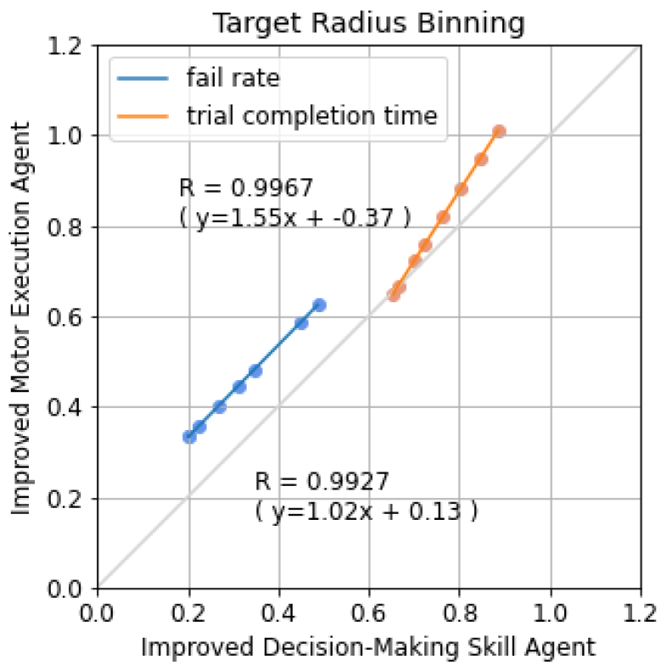
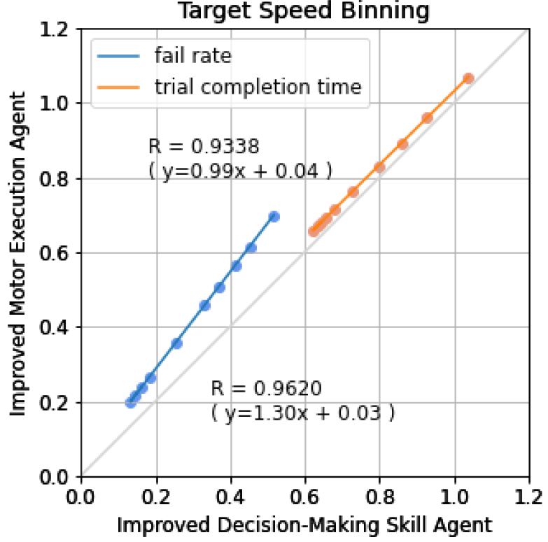
04
(2) 서로 다른 Agent 간의 적대적 강화학습 결과
② 정량적 분석 및 결론
→ Improved Decision-Making Skill Agent가 Trial Completion Time과 Click Failure Rate가 모두 작음
= 더 빠르고 정확하게 클릭
= Point-and-Click Task 수행 시 Decision-Making Skill이 큰 영향을 줌

Slide 31
결론
05
Conclusion & Contribution
적대적 모델의 Optimal Policy는 기존 모델의 Optimal Policy와 정성적, 정량적인 차이 존재
- Trial Completion Time을 낮추는 방향으로 최적화
- 실제 적대적 환경에서의 Optimal Policy / 전략을 시사

Slide 32
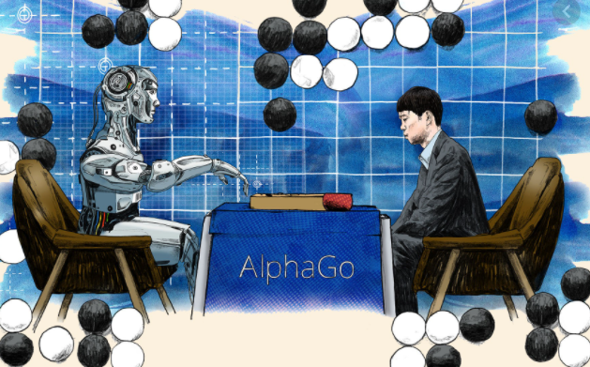
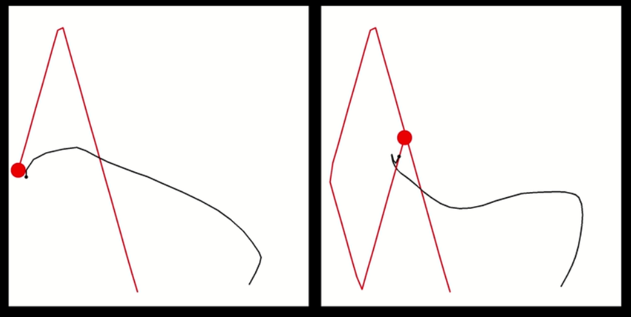
결론
05
Conclusion & Contribution
(2) Point-and-Click Task 수행 시 Decision-Making Skill의 중요성을 강화학습으로 증명
- E. Park, B. Lee. 2020. An Intermittent Click Planning Model
- Gamer Group VS Non-Gamer Group : Decision-Making Skill Related Free Parameter 차이 존재
(3) 프로게이머 등을 위한 가이드라인, 인간과 겨루는 Point-and-Click Agent 개발 등에 폭넓게 활용

